Slide 1
Sistem varstva pred naravnimi in drugimi nesrečami
Tečaj Pionir II

Slide 2
Varstvo pred naravnimi in drugimi nesrečami
01

Slide 3







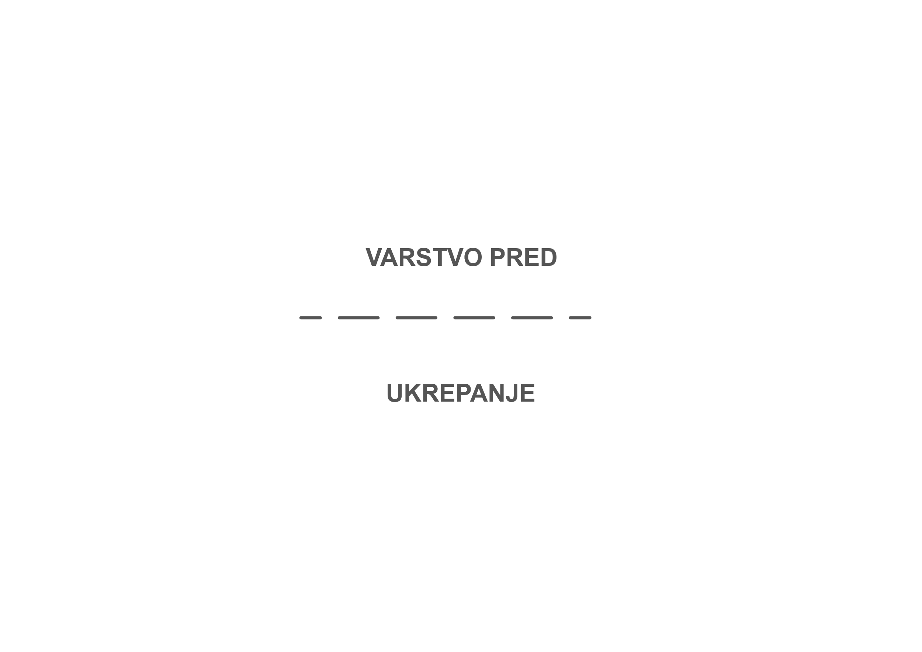
Sistem varstva pred naravnimi in drugimi nesrečami
Naloge SVNDN:
Razvoj preventivnih dejavnosti
Odkrivanje, spremljanje ter preučevanje naravnih in drugih nesreč
Preprečevanje nesreč
Obveščanje, opozarjanje in alarmiranje
Organiziranje CZ
Mobilizacija ter aktiviranje sil za ZRP
Odrejanje in izvajanje zaščitnih ukrepov
Reševanje in pomoč
Odpravljanje posledic nesreč
Ocenjevanje škode
Mednarodno sodelovanje

Slide 4
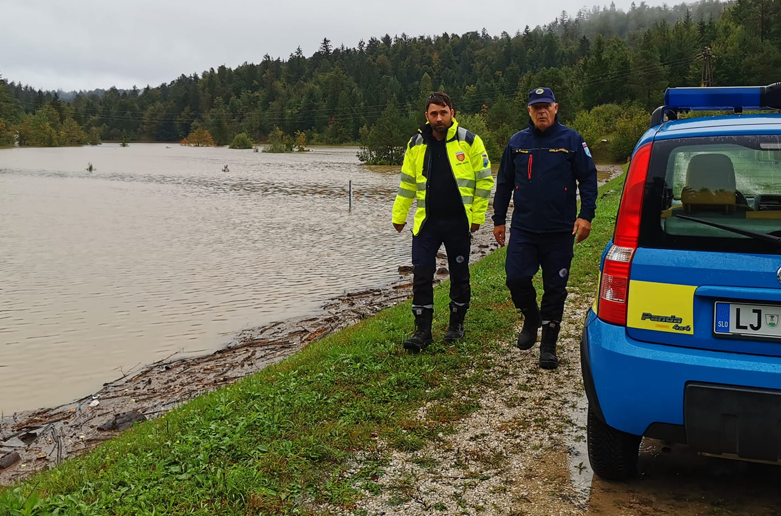
Sistem varstva pred naravnimi in drugimi nesrečami
Namenjen je zagotavljanju varstva ljudi, živali, premoženja, kulturne dediščine ter okolja pred naravnimi in drugimi nesrečami.
Cilj je zmanjšati število nesreč ter preprečiti žrtve in druge posledice oziroma zmanjšati njihovo število.
Celovit sistem organizirajo: država, občine in druge lokalne skupnosti.

Slide 5


























S kom gasilci sodelujemo?
SILE ZA ZAŠČITO, REŠEVANJE IN POMOČ
GASILSKA SLUŽBA
NUJNA MEDICINSKA POMOČ
DOLŽNOSTNE SILE (CIVILNA ZAŠČITA)
PROSTOVOLJNE SILE
ENOTE ZA PRVO POMOČ
ENOTE ZA PRVO VETERINARSKO POMOČ
ENOTE REŠEVALNIH PSOV
POKLICNE GASILSKE ENOTE
POKLICNE SILE
TEHNIČNE REŠEVALNE ENOTE
ENOTE ZA RKB ZAŠČITO
JAMARSKA REŠEVALNA SLUŽBA
MOBILNA ENOTA ZA METEOROLOGIJO
IN HIDROLOGIJO
ENOTA ZA VARSTVO PRED NUS
ENOTE ZA UPORABO ZAKLONIŠČ
ENOTE ZA ZAGOTAVLJANJE ZVEZ
MOBILNA EKIPA Z EKOLOŠKIM LABORATORIJEM
PODVODNA REŠEVALNA SLUŽBA
GORSKA REŠEVALNA SLUŽBA
SLUŽBE ZA PODPORO
INFORMACIJSKI CENTRI
EKOLOŠKI LABORATORIJ Z MOBILNO ENOTO
STACIONARIJ IN POIZVEDOVALNA SLUŽBA
ENOTI ZA HIGIENSKO-EPIDEMOLOŠKO DELO
DRŽAVNA ENOTA ZA HITRE REŠEVALNE INTERVENCIJE
ENOTA ZA IDENTIFIKACIJO OSEB
ENOTE ZA POSTAVITEV ZAČASNIH PREBIVALIŠČ

Slide 6
Vloga sil za ZRP v sistemu VNDN
Sile za ZRP izvajajo:
Pomoč pri evakuaciji
Zaščito pred NUS
Postavljanje protipoplavnih nasipov
Gašenje požarov
Reševanje ob eksplozijah
Reševanje iz ruševin
Reševanje na vodi in iz vode
Reševanje v gorah
…

Slide 7
Vloga gasilcev v silah za ZRP
 | Število intervencij | Število pripadnikov
Gorska reševalna služba | 593 | 4.463
Gasilska služba | 18.839 | 130.607
Jamarska reševalna služba | 12 | 45
Enote reševalnih psov | 83 | 422
Poklicne gasilske enote | 9.288 | 37.302
Podvodna reševalna služba | 30 | 137
Skupaj | 28.845 | 172.976
35.000 operativnih gasilcev je najštevilčnejša sila ZRP
Zaradi organizacije in načina aktiviranja je možno v kratkem času aktivirati veliko število pripadnikov gasilske službe
Intervencije v letu 2020

Slide 8
Naravne in druge nesreče
02

Slide 9
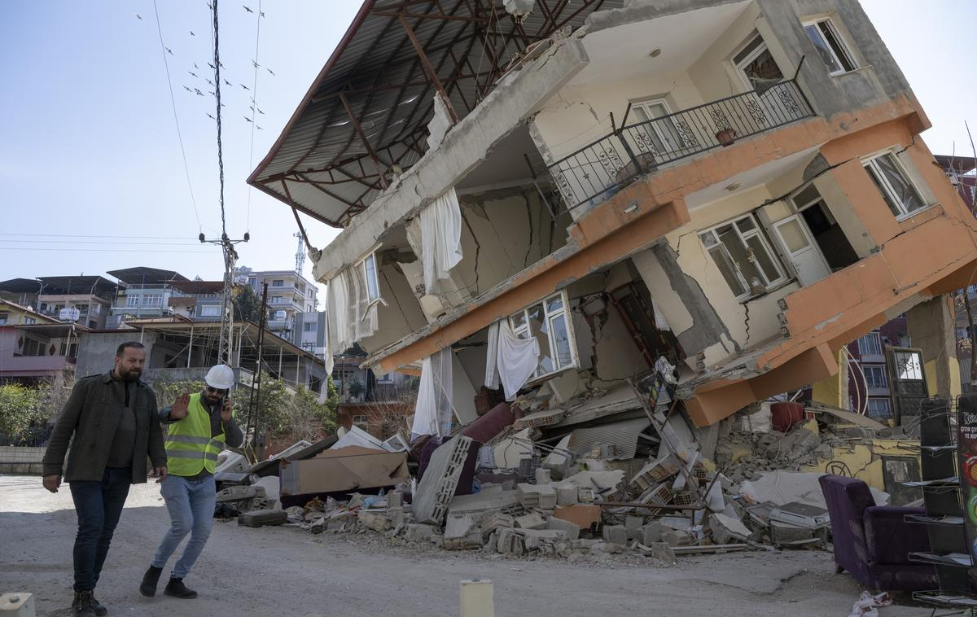
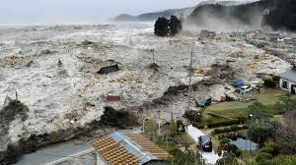
Naštejmo nekaj naravnih nesreč …

Slide 10
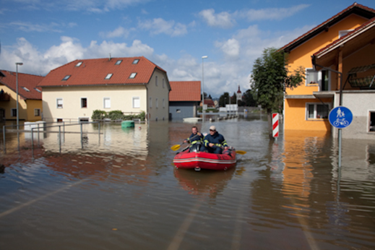
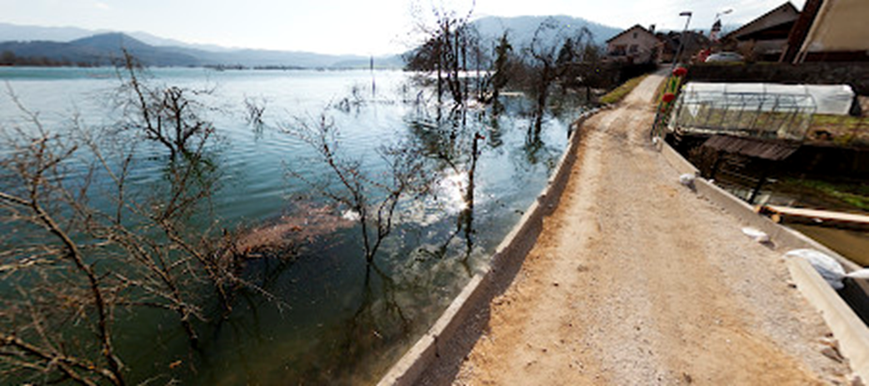
Naštejmo nekaj naravnih nesreč …

Slide 11
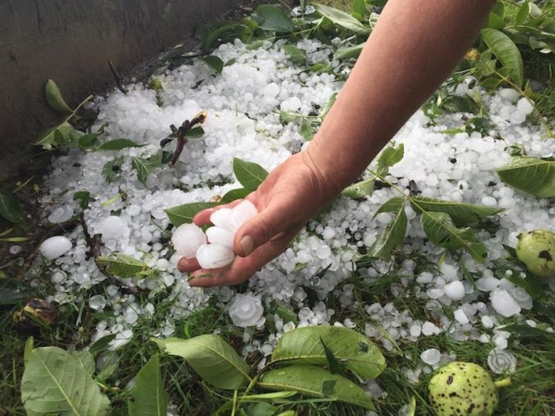
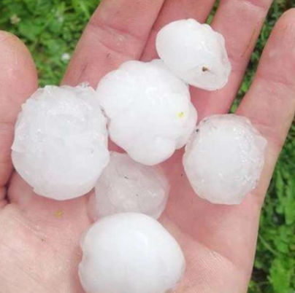
Naštejmo nekaj naravnih nesreč …

Slide 12
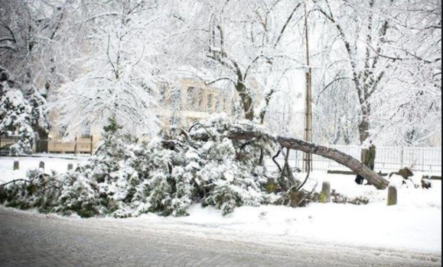
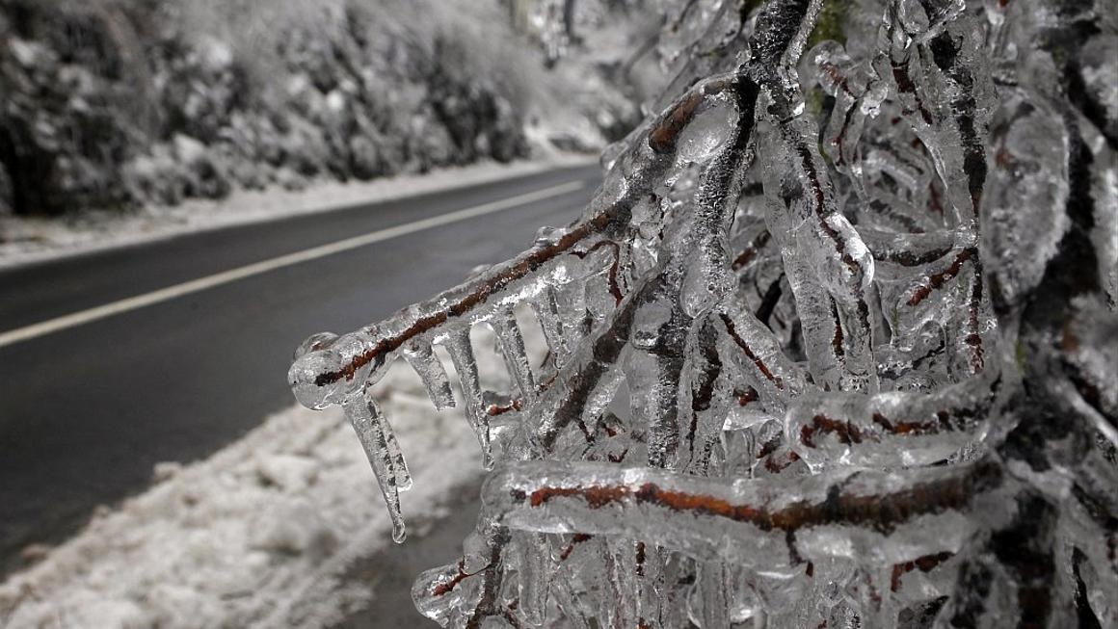
Naštejmo nekaj naravnih nesreč …

Slide 13
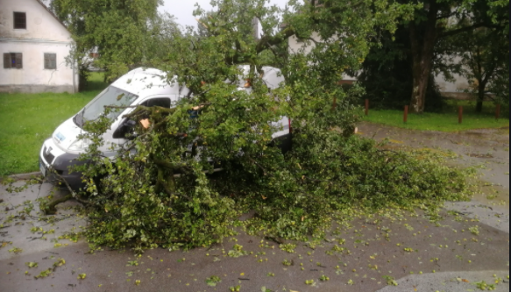
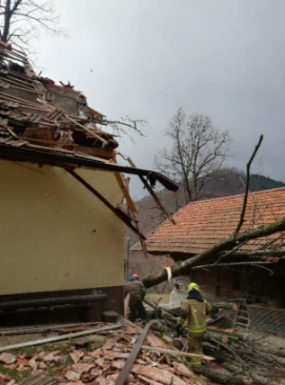
Naštejmo nekaj naravnih nesreč …

Slide 14
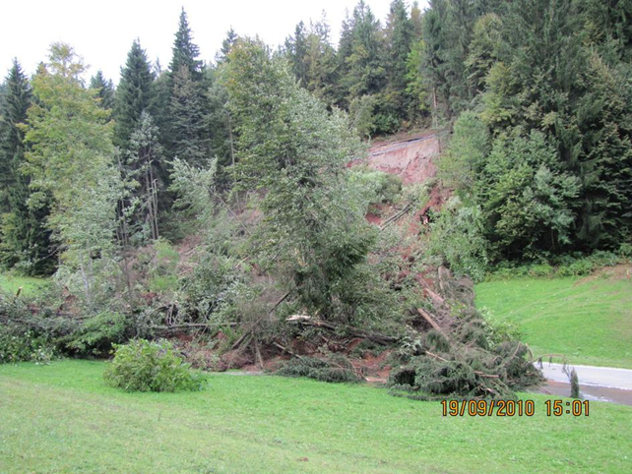
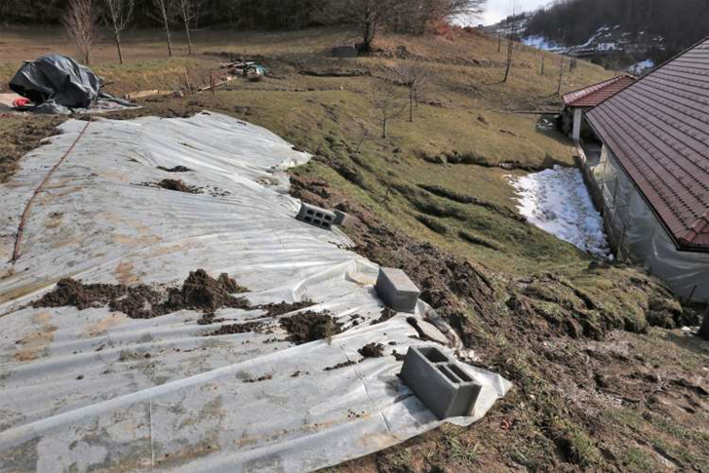
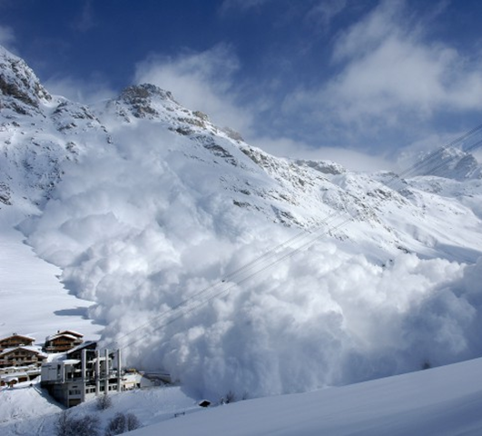
Naštejmo nekaj naravnih nesreč …

Slide 15
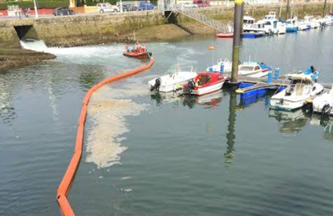
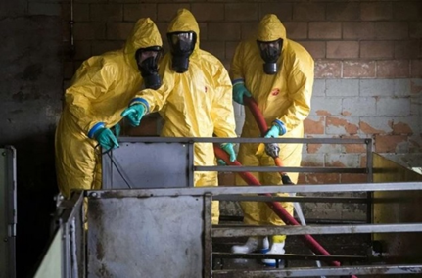
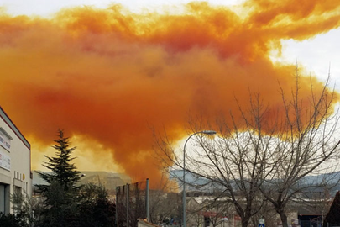
Naštejmo nekaj drugih nesreč …

Slide 16
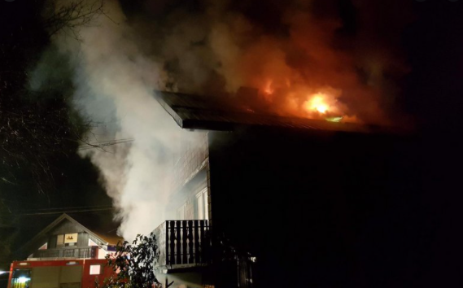
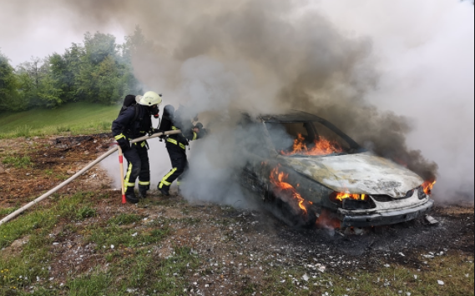
Naštejmo nekaj drugih nesreč …

Slide 17
Sistem javnega alarmiranja
03

Slide 18




Sistem javnega alarmiranja
Kadar prebivalcev na nevarnost ni mogoče opozoriti na drugačen način.
ALARMNI ZNAKI
Opozorilo na nevarnost:
enoličen zvok sirene, ki traja dve minuti
Neposredna nevarnost:
zavijajoč zvok sirene, ki traja 1 minuto
Konec nevarnosti:
enoličen zvok sirene, ki traja 30 sekund

Slide 19
Naravne in druge nesreče na območju lokalne skupnosti
04

Slide 20
Najpogostejše nesreče v Logatcu
NARAVNE NESREČE
  poplave
  vetrolom
  snegolom
DRUGE NESREČE
  požari
  prometne nesreče
  manjše tehnične nesreče

Slide 21
Regijski center za obveščanje
05

Slide 22
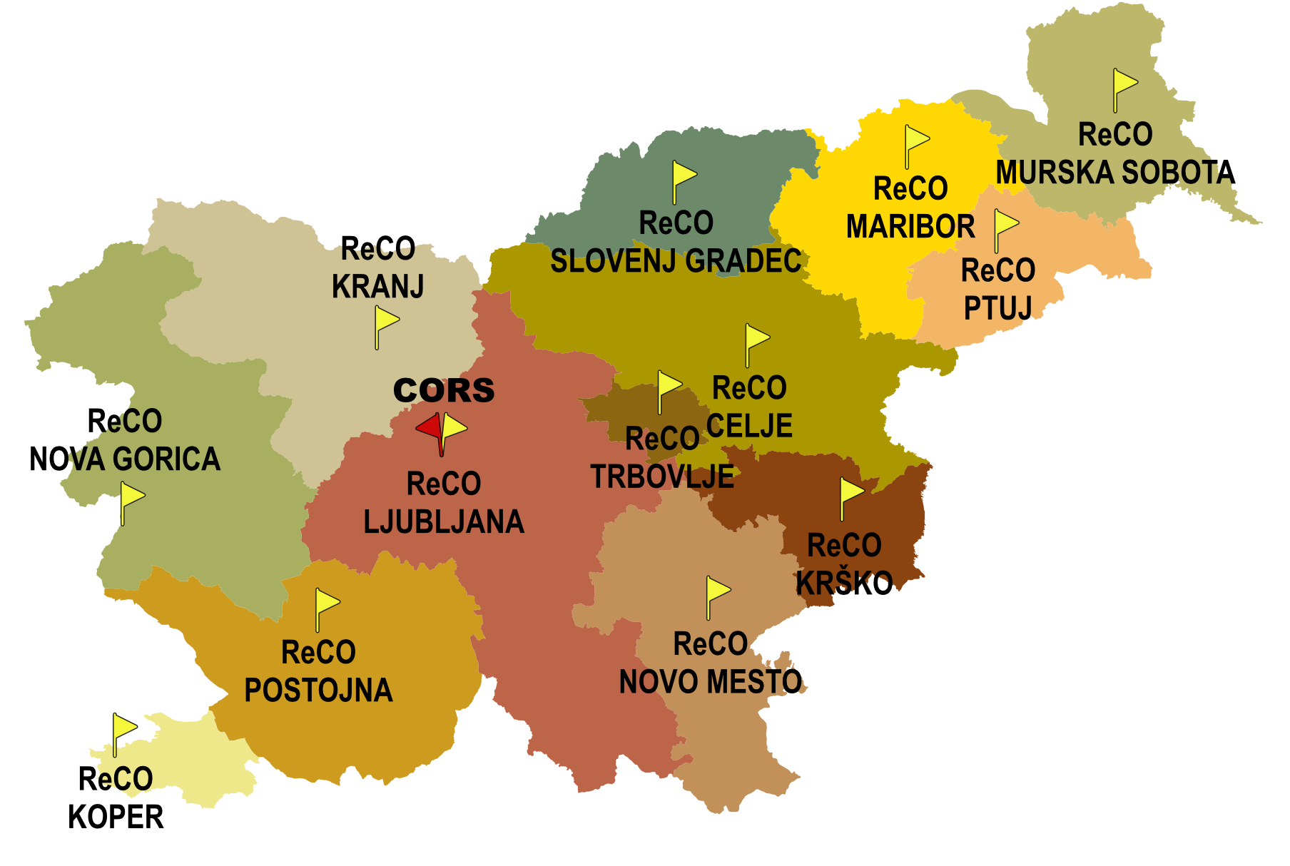


Regijski centri za obveščanje
13 ReCO

Slide 23
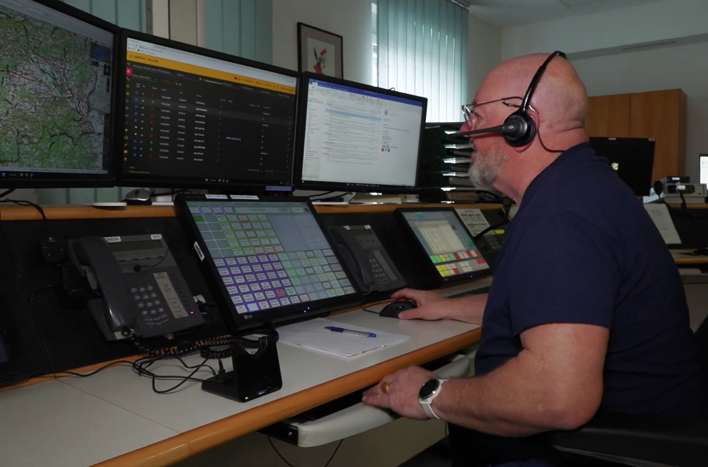
Regijski center za obveščanje
Deluje neprekinjeno
Sprejema klice v sili na številko 112
Aktivirajo gasilce, službe NMP in druge reševalne službe ter obveščajo pristojne inšpekcijske službe
Zagotavljajo informativno in komunikacijsko podporo vodenju sil za ZRP

